Slide 1
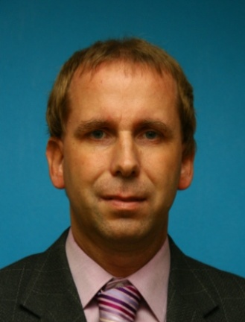
Workshop Teams pro zasedání krajské/městské rady
doc. Ing. Tomáš Kubálek, CSc.
tomas.kubalek@expinit.com

Slide 2
O firmě Expinit
profesionální poradenství se zázemím specializovaných odborníků
privátní cloud
konzultace
vzdělávání
Office 365
e-mail: info@expinit.com
web: https://www.expinit.com/
Facebook: https://www.facebook.com/expinit/

Slide 3
Osnova
Teams
Příprava materiálů
Pozvánka na jednání
Průběh jednání
Hlasování
Řízená diskuse
Zápis
Mobilní aplikace

Slide 4
1 Seznámení s aplikací Teams
proč Microsoft Teams?
spuštění v březnu 2017
nástupcem Skype pro firmy
podobné funkce jako Slack
integrace do Office 365
listopad 2019: 20 milionů uživatelů
březen 2020: 44 milionů uživatelů
Teams jako portál
OneDrive, popř. Google Drive, Dropbox, ShareFiles
týmový web SharePoint
poznámkové bloky OneNote
kalendář Office 365
plány Planneru
videa z vnitrofiremní služby Stream
aplikační karty (Power BI, Forms, SharePoint, Stream, Excel, YouTube)
další výhody
snížení času na zaškolení uživatelů
zvýšení produktivity práce
dynamický vývoj (UserVoice)
spolupráce s hosty jiných firem
kvalitní mobilní aplikace

Slide 5
Verze aplikace Teams
desktopová
výhody
rozostření pozadí schůzky
přenos systémové zvuku při sdílení obrazovky
webové stránky v aplikační kartě
webová
vhodné prohlížeče
Google Chrome
Microsoft Edge
mobilní

Slide 6
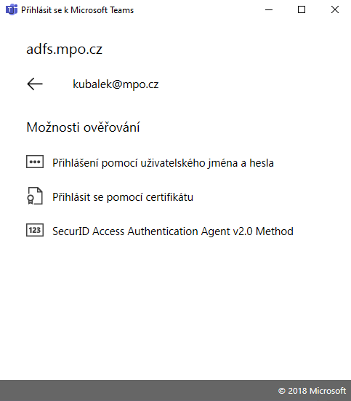
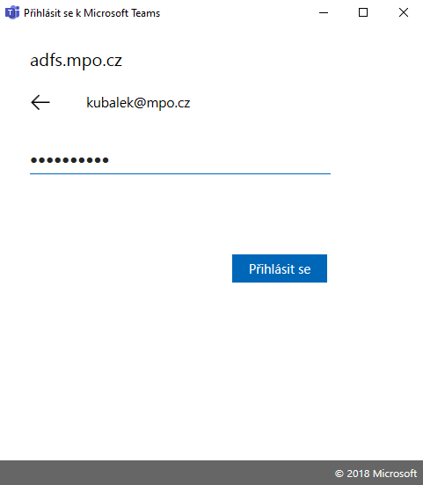
Spuštění desktopových Teams
uživatelské jméno včetně domény
Přihlášení pomocí uživatelského jména a hesla
heslo do Office 365

Slide 7
Spuštění webových Teams
office.com
ikona Teams
Místo toho využijte webovou aplikaci
zapnout oznámení o aktivitách

Slide 8
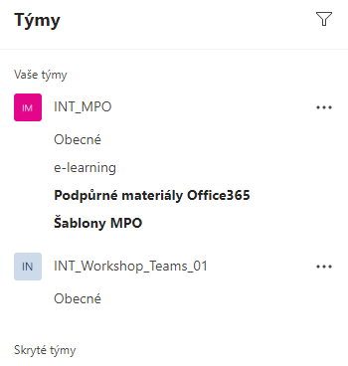
Týmy
pro účely plnění projektu, úkolu, sdílení informací na dané téma
zakladatel týmu – vlastník týmu
druhy týmů
veřejné (bez nutnosti zadávat kód či podléhat schválení)
soukromé
získání členství v soukromém týmu
vlastník přidá ve správě týmu člena
vlastník předá kód týmu členu týmu
vlastní zveřejní odkaz na tým
filtrování týmů
vlastník rozhoduje o členství v týmu
člen se k týmu připojuje
může tým opustit
může tým skrýt
zobrazené a skryté týmy
týmový web SharePointu (Soubory do knihovny dokumentů Dokumenty)

Slide 9
Založení týmu a kanálu
tým
Připojit se k týmu nebo vytvořit nový
Vytvořit tým od začátku
Soukromý
Přidat členy – Přeskočit
kanál
Jednání rady 2020-04-10
přidat Marie Sladká

Slide 10
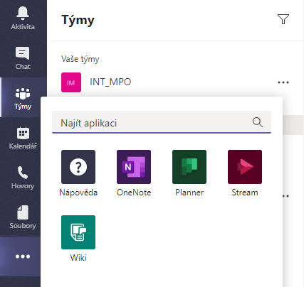
Další objekty
kanály – strukturují informace týmu
první kanál Obecné
filtrování kanálů
vlastník může kanál zobrazit členům týmu
člen může kanál skrýt
skrytý kanál může jednorázově či trvale zobrazit
aplikační karty
Příspěvky
Soubory
Wiki
další aplikace
kanál/video aplikace Stream
Planner
panel aplikací
poznámkové bloky OneNote
plány z týmů uživatele
videa ze zhlédnutí aplikace Stream
wiki všech kanálů

Slide 11
Okno Teams

Slide 12
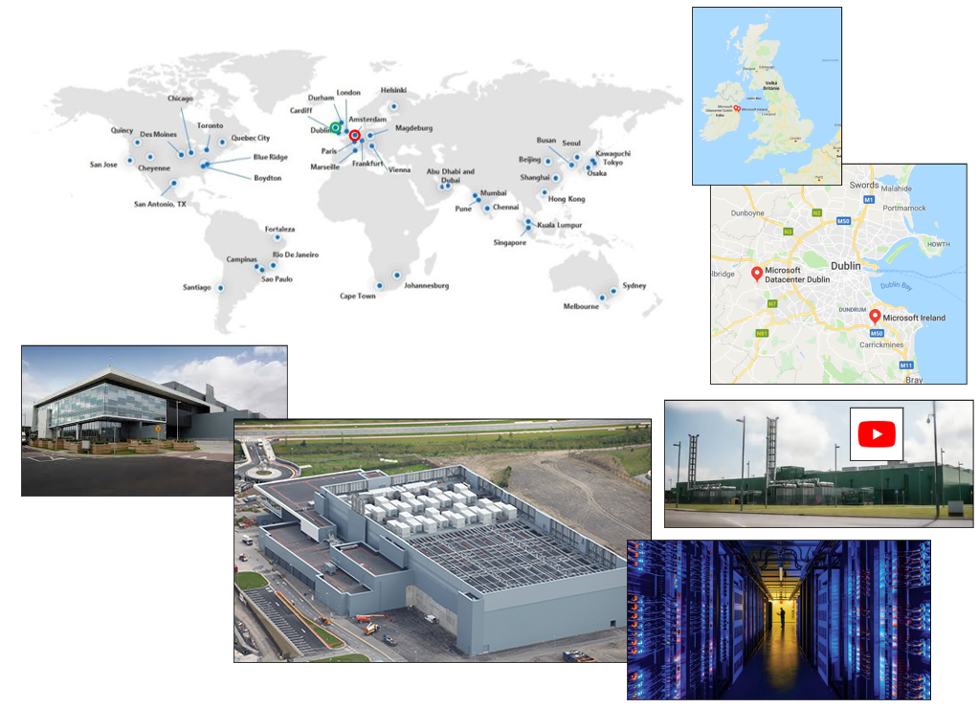
Kde jsou data uložena

Slide 13
2 Příprava materiálů
2.1 Chat
2.2 Týmy
2.3 Soubory
2.4 Stavy

Slide 14
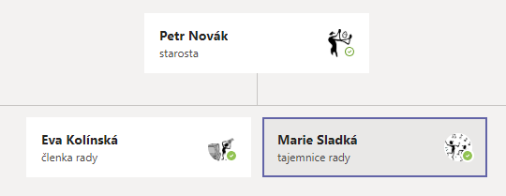
Představení uživatelů
Petr Novák – starosta
Eva Kolínská – členka rady
Marie Sladká – tajemnice

Slide 15
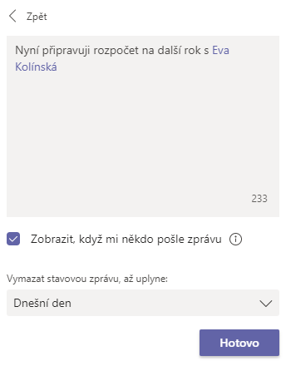
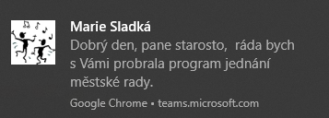
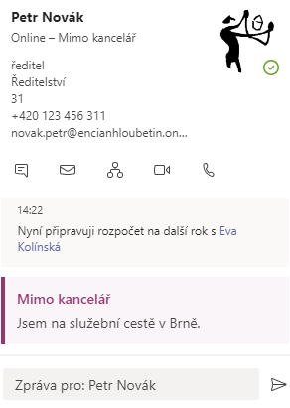
2.1 Chat
individuální a skupinový chat
Nový chat
automatická odpověď
organizační struktura
chatová zpráva Marie Sladké
pohled Petra Nováka

Slide 16
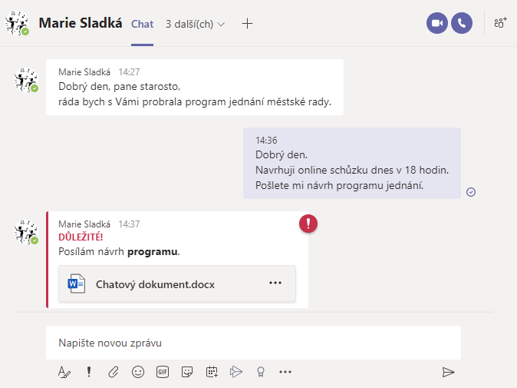
Pokročilejší chat
Naléhavé
připojené soubory, Chatový dokument

Slide 17
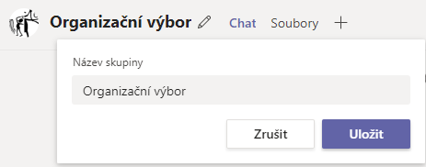
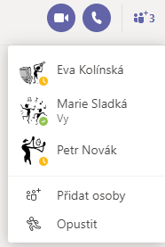
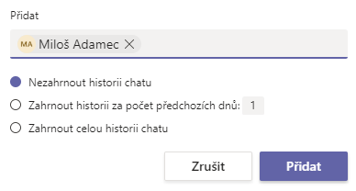
Skupinový chat
Komu
Vytvořit nový skupinový chat
Přidejte osoby
odebrat osobu

Slide 18
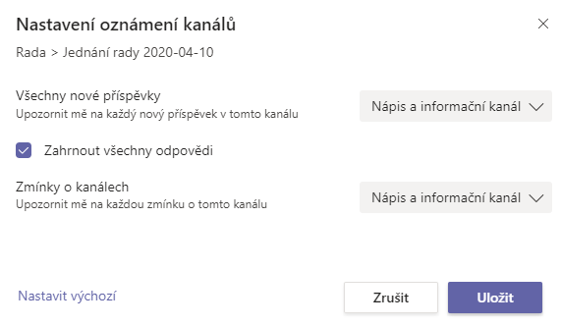
2.2 Týmy
Marie Sladká do kanálu Jednání rady
Předmět: Forma jednání
Text: Jednání rady proběhne online.
Petr Novák vidí tučně, ale nemá informaci v kanálu Aktivity.
Petr Novák si nastaví oznámení kanálu Jednání rady.

Slide 19
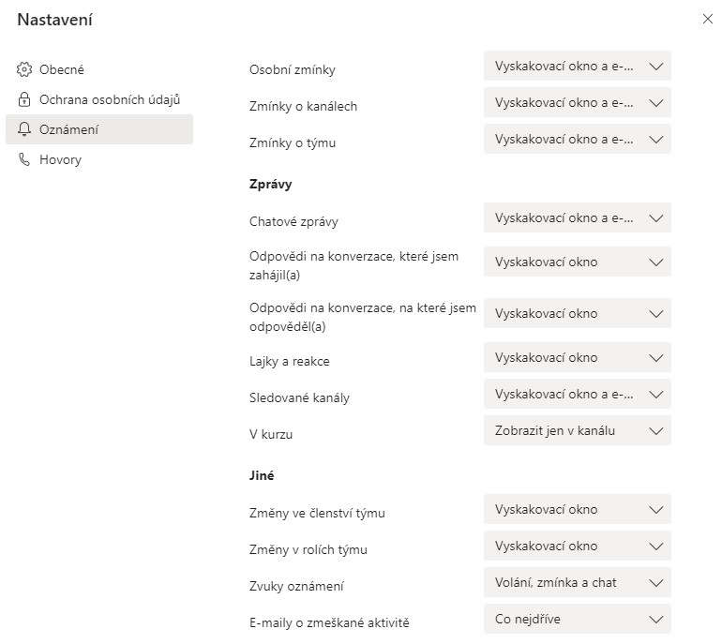
Nastavení e-mailů o aktivitě
Nastavení, Oznámení, Zprávy
E-mail o zmeškané aktivitě

Slide 20
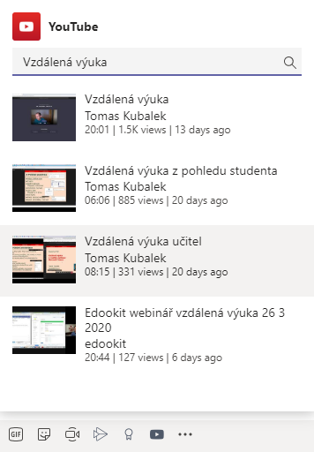
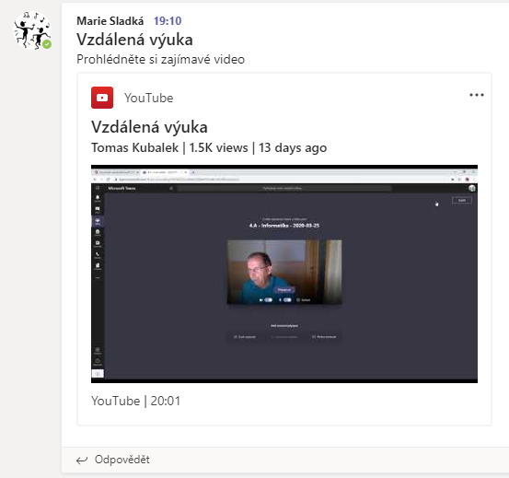
Příspěvky
Marie Sladká
Vzdálená výuka
Prohlédněte si zajímavé video
rozšíření: YouTube

Slide 21
Zmínka
Petr Novák vypne oznámení kanálu Jednání rady…
Marie Sladká
Přenos schránky mezi počítačem a telefonem
Pozoruhodná zpráva v kanálu Jednání rady… https://www.zive.cz/clanky/windows-se-nauci-prenaset-obsah-schranky-mezi-pocitacem-a-telefonem/sc-3-a-202088/default.aspx

Slide 22
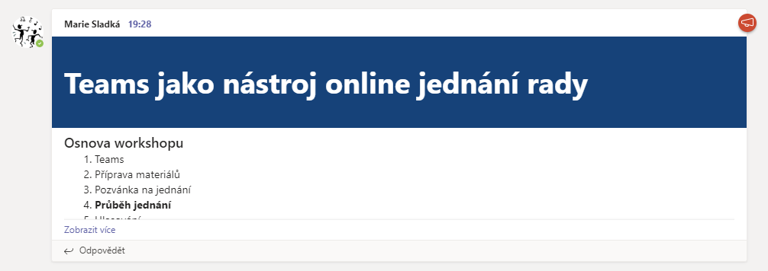
Oznámení
Formát
Oznámení
úprava a odstraňování příspěvku

Slide 23
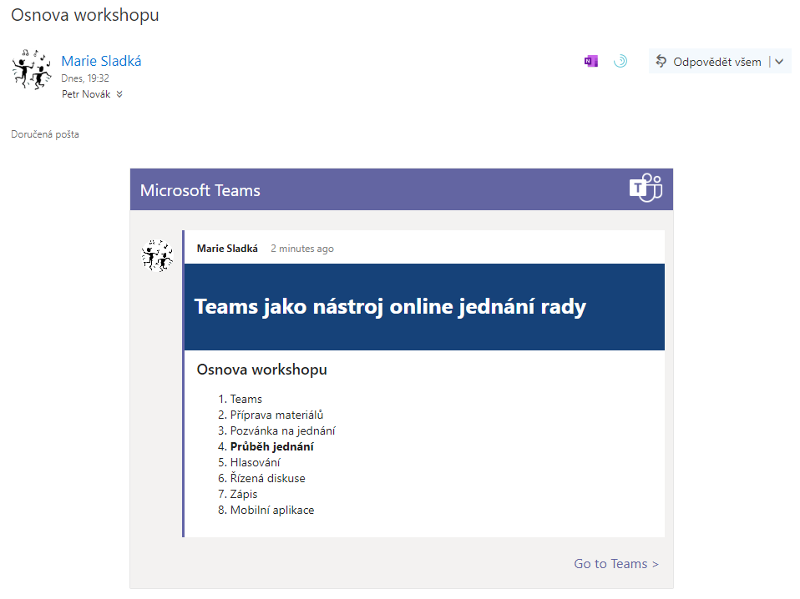
Sdílení příspěvku do Outlooku
příspěvek, …, Nasdílení do Outlooku

Slide 24
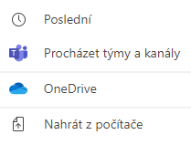
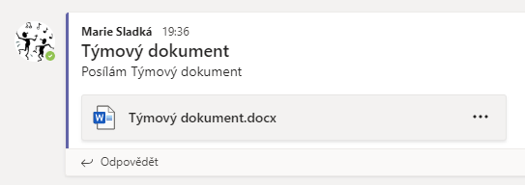
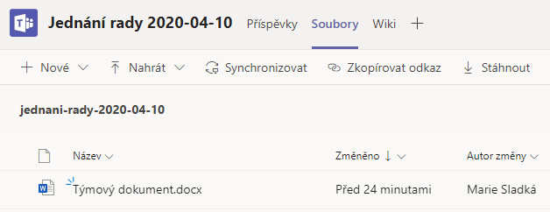
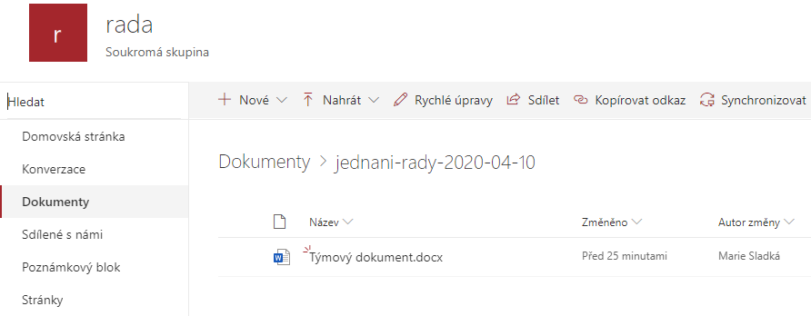
2.3 Soubory
Marie Sladká v týmu Jednání rady…
Týmový dokument
Posílám Týmový dokument
Soubory
týmový web
Dokumenty
složka kanálu

Slide 25
2.4 Stavy
další stavy
Online, mimo kancelář (zelené nevyplněné kolečko): dostupný s nastavením zprávy o nepřítomnosti v Outlooku.
Na schůzce (červené kolečko): uživatel má uvedenu v kalendáři schůzku.
Telefonuje (červené kolečko): uživatel vede hlasový hovor nebo videohovor.
Telefonuje, mimo kancelář (červené nevyplněné kolečko): uživatel vede hlasový hovor nebo videohovor, má nastavenu zprávu o nepřítomnosti.
Prezentuje (červené kolečko s bílým pruhem): uživatel promítá prezentaci.
Offline (šedé nevyplněné kolečko): uživatel není připojen.
Mimo kancelář (fialové nevyplněné kolečko): uživatel má nastavenu zprávu o nepřítomnosti a není připojen.

Slide 26
3 Pozvánka na jednání
3.1 Vytvoření schůzky v kalendáři
3.2 Příprava vysílání
3.3 Sdílení plochy

Slide 27
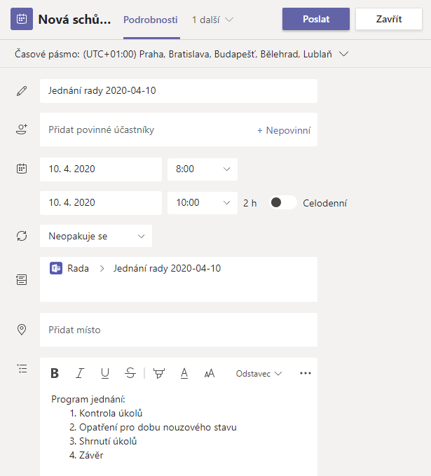
3.1 Vytvoření schůzky v kalendáři
Sejít se hned
Sejít se hned
Naplánovat schůzku

Slide 28
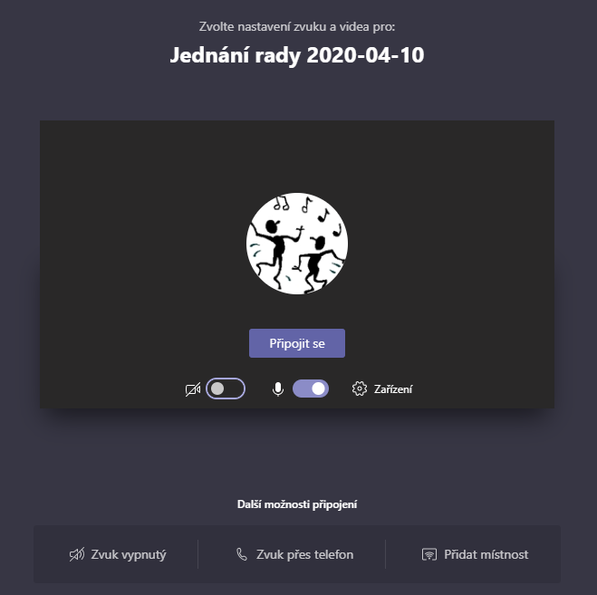
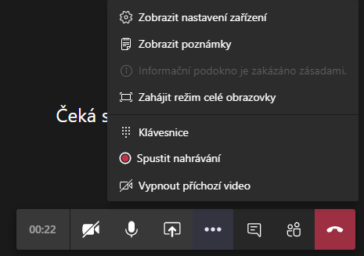
3.2 Příprava vysílání
připojení ke schůzce
z kanálu
z kalendáře
z pozvánky
z upozornění

Slide 29
3.3 Sdílení obsahu
obrazovka/aplikace
prezentace
tým/kanál
OneDrive
Nahrát z počítače
tabule
prohlížení prezentace
Zabránit účastníkům…
K prezentujícímu
organizátor
nemůže být ztišen
nemůže být redukován na účastníka
prezentující
účastník
nemůže převzít kontrolu nad prezentací
nemůže sdílet obsah
nemůže nahrávat

Slide 30
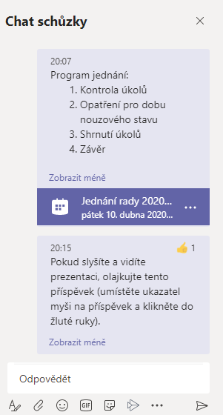
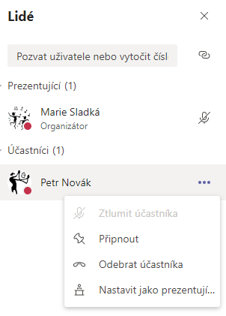
4 Průběh jednání
role
organizátor
prezentující
účastník

Slide 31
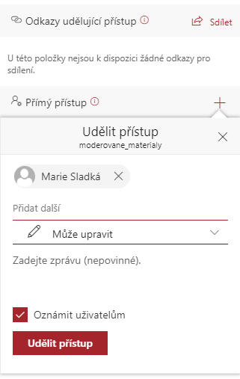
Modifikace oprávnění 1
kanál Moderované materiály
Soubory, Otevřít v aplikaci SharePoint
Dokumenty/moderovane_materialy
…, Spravovat přístup
Členové webu, Zobrazit

Slide 32
Modifikace oprávnění 2
kanál Moderované materiály
Soubory, Otevřít v aplikaci SharePoint
Nastavit, Přidat aplikaci, Knihovna dokumentů, schvalovane_materialy
Nastavení
Název: Schvalované materiály
Nastavení správy verzí
Požadovat schválení obsahu pro odeslané položky, Ano

Slide 33
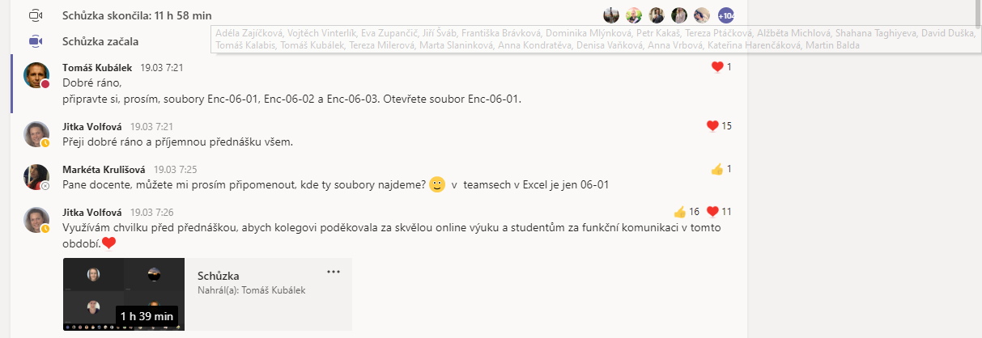
Prezenční listina
Po skončení schůzky

Slide 34
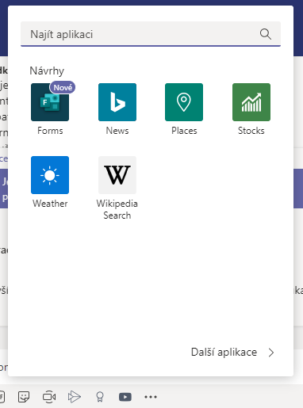
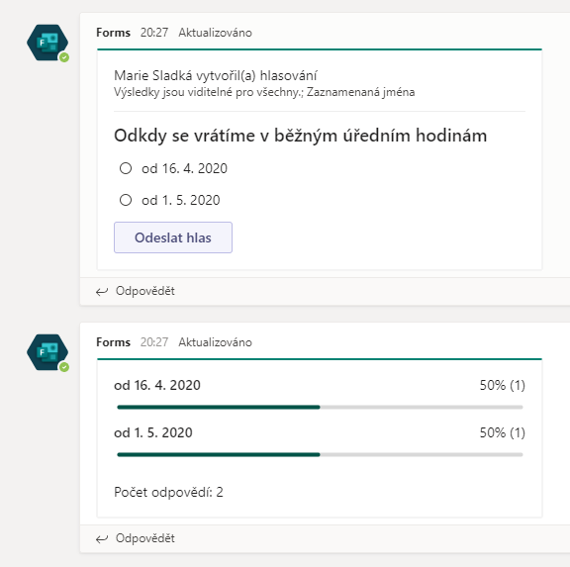
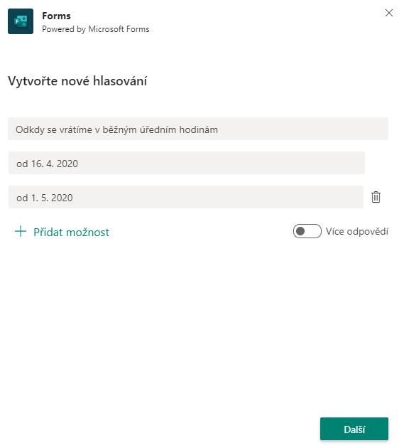
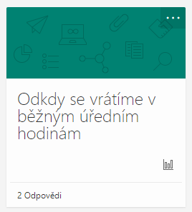
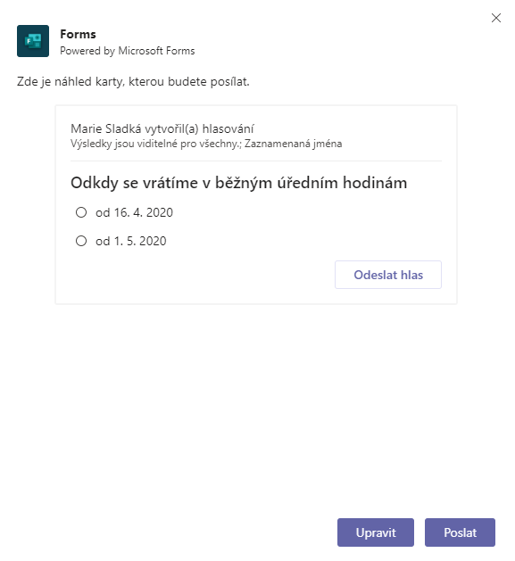
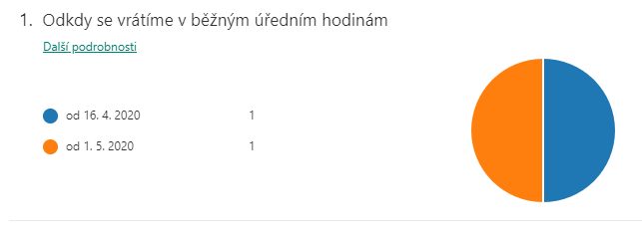
5 Hlasování
druhy
orientační
řádné
formy
rychlá anketa
rozšíření, Forms
formulář

Slide 35
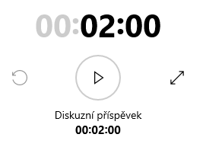
6 Řízená diskuse
budík/časovač

Slide 36
7 Zápis
kanál Schvalované materiály
Soubory
Přidání cloudu
SharePoint
Rada, Další
Schvalované materiály
Rada_Schvalované materiály

Slide 37
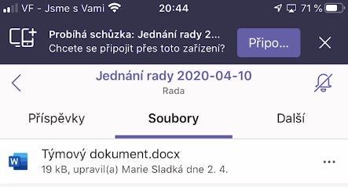
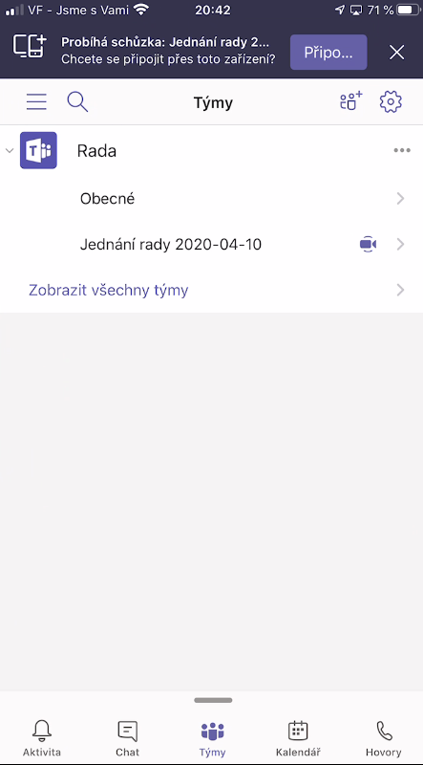
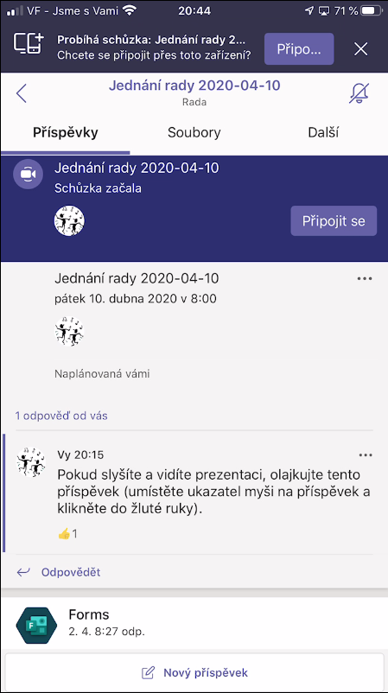
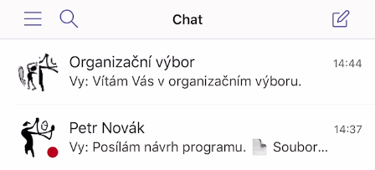
8 Mobilní aplikace

Slide 38
O firmě Expinit
profesionální poradenství se zázemím specializovaných odborníků
privátní cloud
konzultace
vzdělávání
Office 365
e-mail: info@expinit.com
web: https://www.expinit.com/
Facebook: https://www.facebook.com/expinit/

